Slide 1
～男女平等意識を高める校内短時間研修～
２ 無意識の思い込み
（アンコンシャス・バイアス）について
本日の研修内容 約15分
（１）動画視聴「聞こえてきた声」 2分
（２）協議 10分
（３）発表 2分
（４）性別役割意識 １分
埼玉県 男女平等教育推進委員会
Notes:
本日の短時間研修
「２ 無意識の思い込み（アンコンシャス・バイアス）について」ということで、
内容については、御覧のとおりです。
（１）動画視聴「聞こえてきた声」 2分
（２）協議 10分
（３）発表 2分
（４）性別役割意識 1分

Slide 2
（１）動画視聴「聞こえてきた声」
動画
クリック
ACジャパンの「聞こえてきた声」のCM
Notes:
はじめに、ACジャパンの「聞こえてきた声」のCM動画を御覧ください。
動画
動画を見ていただいて、皆様の頭の中に流れた声が、男性だった場合と女性だった場合それぞれだと思います。
この問いかけを通じて、「その声を性別で決めつけていませんか？」と、わたしたちの中にある無意識の偏見に気付き、男女平等について考えるきっかけを与えてくれる動画だと思います。

Slide 3
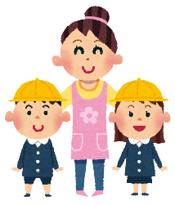

アンコンシャス・バイアスとは
無意識のうちにとらわれている思い込みや偏ったものの見方のこと。
環境や経験を通してつくられるもので、誰にでもある。
アンコンシャス・バイアスがあること自体が悪いわけではないが、本人が気が付かないうちに言動に表れて人を傷つけたり、組織の在り方に影響を及ぼしたりすることがある。
Notes:
無意識の思い込み アンコンシャス・バイアスとは、≪★クリック≫無意識のうちにとらわれている思い込みや偏ったものの見方のことです。
動画をみて、自分のアンコンシャス・バイアスに気が付いたのではないでしょうか。
アンコンシャス・バイアスは、環境や経験を通してつくられるもので、誰にでもあります。
アンコンシャス・バイアスがあること自体が悪いわけではありませんが、本人が気が付かないうちに言動に表れて人を傷つけたり、組織の在り方に影響を及ぼしたりすることがあります。
アンコンシャス・バイアスの種類（一部）
〇ステレオタイプバイアス
学歴や世代など、ある属性に対する先入観や固定概念で「みんなこうだ」と思い込む傾向
例）「若い人はITスキルが高い」「年配の人は新しいことを覚えるのが苦手」
〇ジェンダーバイアス
ジェンダーに対する先入観や固定観念で決めつけたモノの見方をする傾向
例）「保育士は女性」など

Slide 4
（２）協議・（３）発表
協議のテーマ：動画視聴や、アンコンシャス・バイアスの説明を聞き、気付きや考えを共有
POINT・「アンコンシャス・バイアスについて、気付きや考えを共有する。」
・「学校現場でのアンコンシャス・バイアス（無意識の思い込み）を見つける。」
Notes:
それでは動画や、アンコンシャス・バイアスの説明を聞き、気付いたことや自分の考え、また、学校現場でのアンコンシャス・バイアスなどについて意見を出し合ってください。
それでは協議をスタートしてください。
※ グループ協議が止まってしまっているグループがあったらヒントを提供する
教材や掲示物、役割分担（掃除・係活動）に潜む性別の偏り等
（10分後）
時間になりましたのでそこまでにしてください。
協議ありがとうございました。
それでは2組に発表していただきたいと思います。
1組1分程度でお願いします。
発表者が発表したら拍手
ありがとうございました。続きまして・・・

Slide 5
（４） 性別役割分担意識について
Notes:
次に、性的役割分担意識についてです。
性別役割分担意識とは、社会や文化の中で「男性はこうあるべき」「女性はこうあるべき」といった、性別に基づいて役割を固定的に考える意識のことを指します。

Slide 6
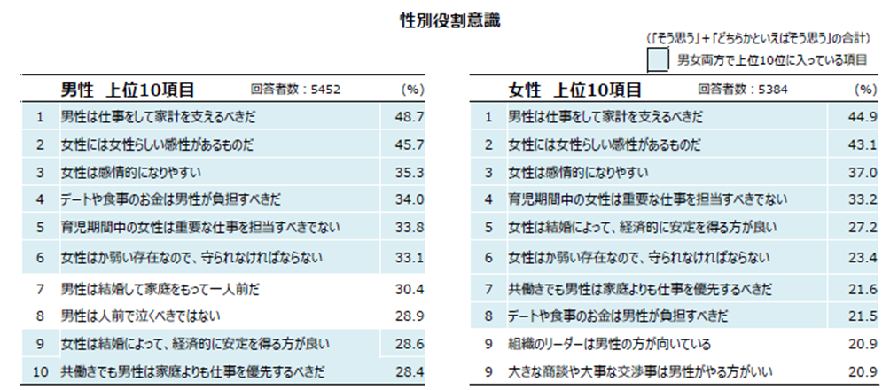
（4）
出典：「令和４年度 性別による無意識の思い込み（アンコンシャス・バイアス）に関する調査研究」
（内閣府男女共同参画局）
Notes:
こちらは、内閣府男女共同参画局が令和4年度に行った、性別による無意識の思い込み（アンコンシャス・バイアス）に関する調査研究の性別役割意識の上位10項目になります。
男性・⼥性ともに「男性は仕事をして家計を⽀えるべきだ」が最も⾼い結果となりました。
２位は女性には女性らしい感性があるものだ。3位は女性は感情的になりやすいと≪★クリック≫1位から3位までは、男性と女性とも同じ結果となっています。
男⼥差が⼤きく開いたのは、「男性は〜べきだ」という3項⽬。
≪★クリック≫「デートや⾷事のお⾦は男性が負担すべきだ」 （男性34.0％、⼥性21.5％）
≪★クリック≫「男性は結婚して家庭をもって⼀⼈前だ」 （男性30.4％、⼥性17.9％）
「男性は⼈前で泣くべきではない」 （男性28.9％、⼥性17.6％）
このような調査結果から、性別役割分担意識を乗り越えていくには、社会全体の変化と、わたしたち一人ひとりの意識改革が両輪となって進む必要があります。
まずは、個人の日常などを振り返って言動を見直したり、家事の分担を「手伝う」ではなく「共同で担う」意識に変えたり、職場の中の性別役割分担に気付き、改善するなど、身近なところから改革していくことが大切です。

Slide 7
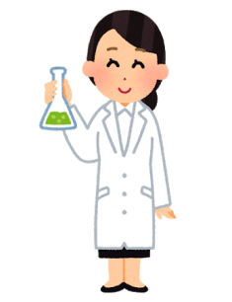
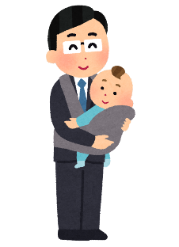
「性別役割分担」を日頃から意識して改善していきましょう。
Notes:
皆さん、性別役割分担を日頃から意識して改善していきましょう。

Slide 8
以上で研修会を終了いたします。
お疲れ様でした。
内閣府男女共同参画局 男女共同参画週間のキャッチフレーズ 第2４回（令和６年度）
テーマ:男女ともに自らの個性と能力を最大限に発揮できる社会を実現していくためのキャッチフレーズ
最優秀賞
だれもがどれも選べる社会に （三重県 水津幸恵さん）
優秀賞
性別ではなく「自分」の色で 未来を描ける社会へ （神奈川県 森山美彩さん）
男でしょ？女でしょ？ だからなんでしょう？ もうやめましょう。 （福岡県 稲冨裕太郎さん）
Notes:
以上で研修会を終了いたします。お疲れ様でした。

